Slide 1
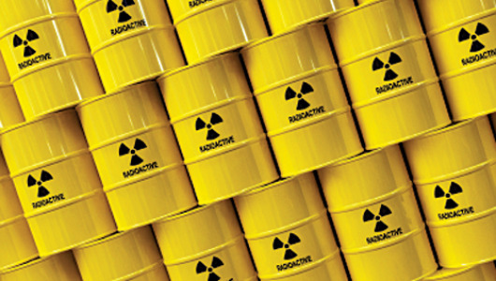
ЕКОЛОГІЧНІ ПРОБЛЕМИ ЯДЕРНОЇ ЕНЕРГЕТИКИ

Slide 2
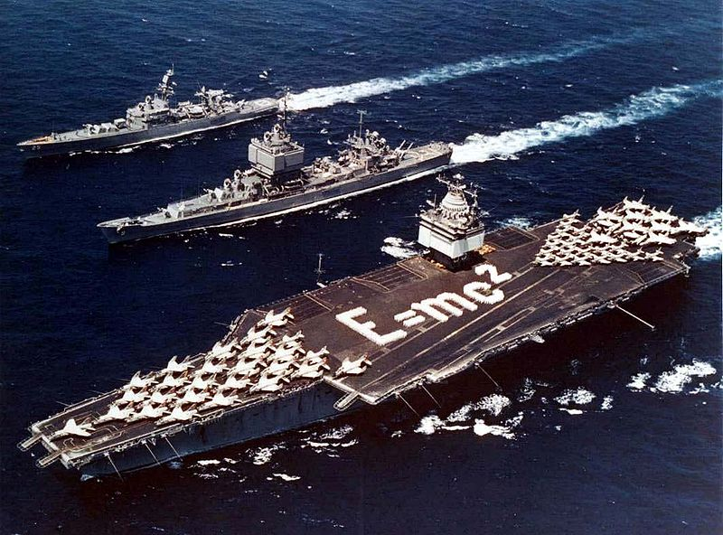
ЯДЕРНА ЕНЕРГЕТИКА—галузь енергетики, що використовує ядерну енергію для електрифікації й теплофікації; область науки й техніки, що розробляє методи й засоби перетворення ядерної енергії в електричну й теплову.

Slide 3
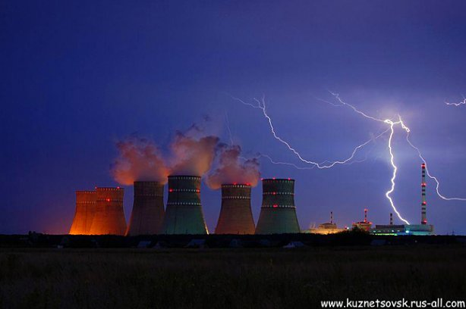
Основа ядерної енергетики — атомні електростанції, які забезпечують близько 6% світового виробництва енергії та 13-14% електроенергії.

Slide 4
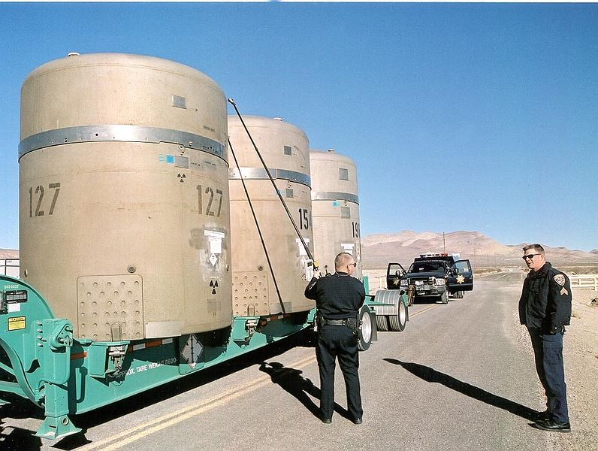
Проблема 1
Під час роботи реакторів в паливних стрижнях накопичуються радіоактивні відходи.
Розпадаючись, вони виділяють тепло, і тому їх треба ще довго охолоджувати після закінчення керованого процесу розщеплення.

Slide 5
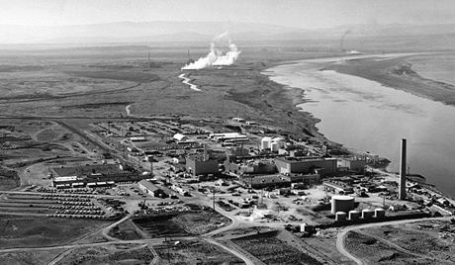
На сьогодні немає загальноприйнятого способу зберігати відходи, що лишаються високорадіоактивними протягом дуже довгого часу. Існує проблема могильників, де поховані радіоактивні речовини, дамб, які повинні захищати річки і водойми від радіаційного забруднення.

Slide 6
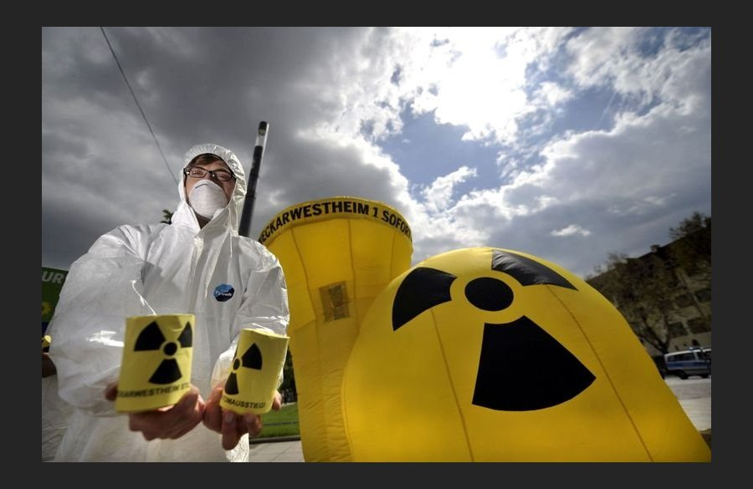
Поки що більшість відходів ядерного палива “тимчасово” зберігають у басейнах біля атомних електростанцій, але небезпека забруднення навколишнього середовища дедалі зростає.
Зараз у світі працює близько чотирьохсот атомних реакторів, а системи тривалого зберігання ядерних відходів досі не існує.

Slide 7
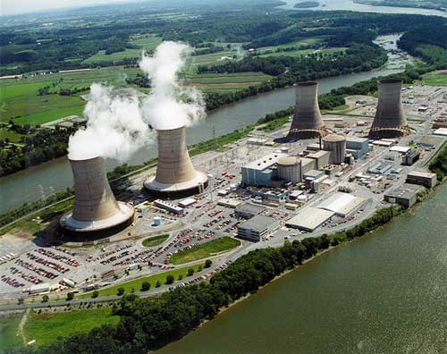
Проблема 2
Крім проблеми ядерних відходів, існує ще набагато поважніша проблема, а саме проблема витоку радіації з ядерного реактора.

Slide 8
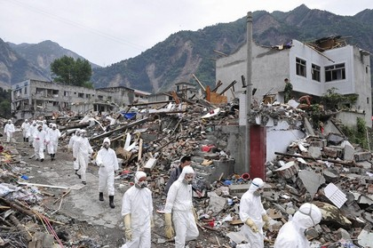
Ядерний реактор не може вибухнути, як ядерна бомба. Однак один середній реактор містить у собі таку кількість радіоактивних матеріалів, що вивільнення навіть незначної їх частини може завдати великої шкоди і людині, і навколишньому середовищу.

Slide 9
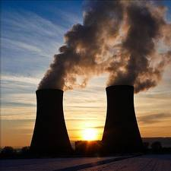
Щоб відвернути таку небезпеку, реактори обладнають оболонкою з нержавіючої сталі, а довкола тієї оболонки будують міцні залізобетонні споруди.
І все ж сильні вибухи пари або дія зовнішніх сил (вибухи бомб, урагани) можуть за екстремальних обставин призвести до аварії, незважаючи на зазначені запобіжні засоби.

Slide 10
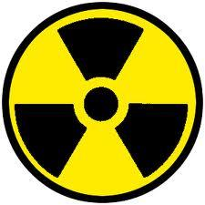
Проблема 3
Забруднення навколишнього середовища в результаті техногенних викидів, які мають місце при роботі атомних реакторів.

Slide 11
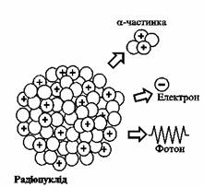
Спостерігається незворотній процес безперервного розповзання радіонуклідного забруднення. Раніше чи пізніше воно проникає скрізь.

Slide 12
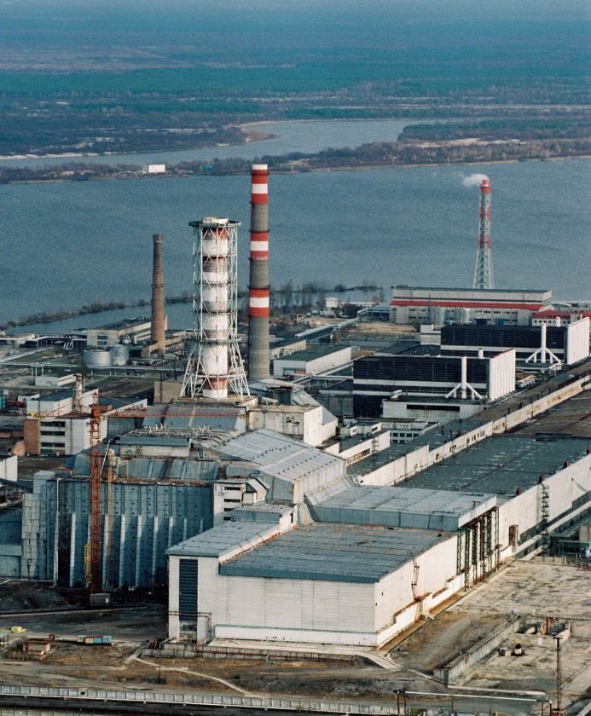
Наприклад, забруднення території України при катастрофі на ЧАЕС не має аналогів за масштабами екологічних, соціальних та економічних наслідків.
Унаслідок аварії було забруднено близько 12 млн. га, із них 8,4 млн. га сільськогосподарських угідь.

Slide 13
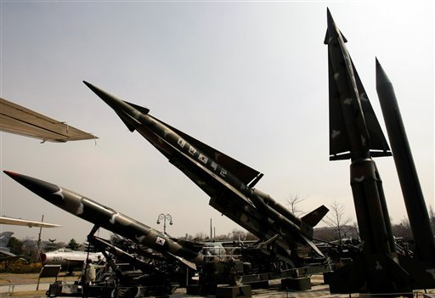
Проблема 4
Одна з небезпек ядерної енергетики полягає в тому ,що технологію й сировину мирних атомних програм можна використати для створення ядерної зброї. Це становить небезпеку для всього світу.

Slide 14
Проблема 5
Необхідність створення санітарної зони. У період експлуатації, а також після виробітки її ресурсу (через 20-30 років) навколо АЕС та могильників потрібно створювати санітарну зону, що приведе до безповоротного знищення земель, придатних для господарчої діяльності людини.

Slide 15
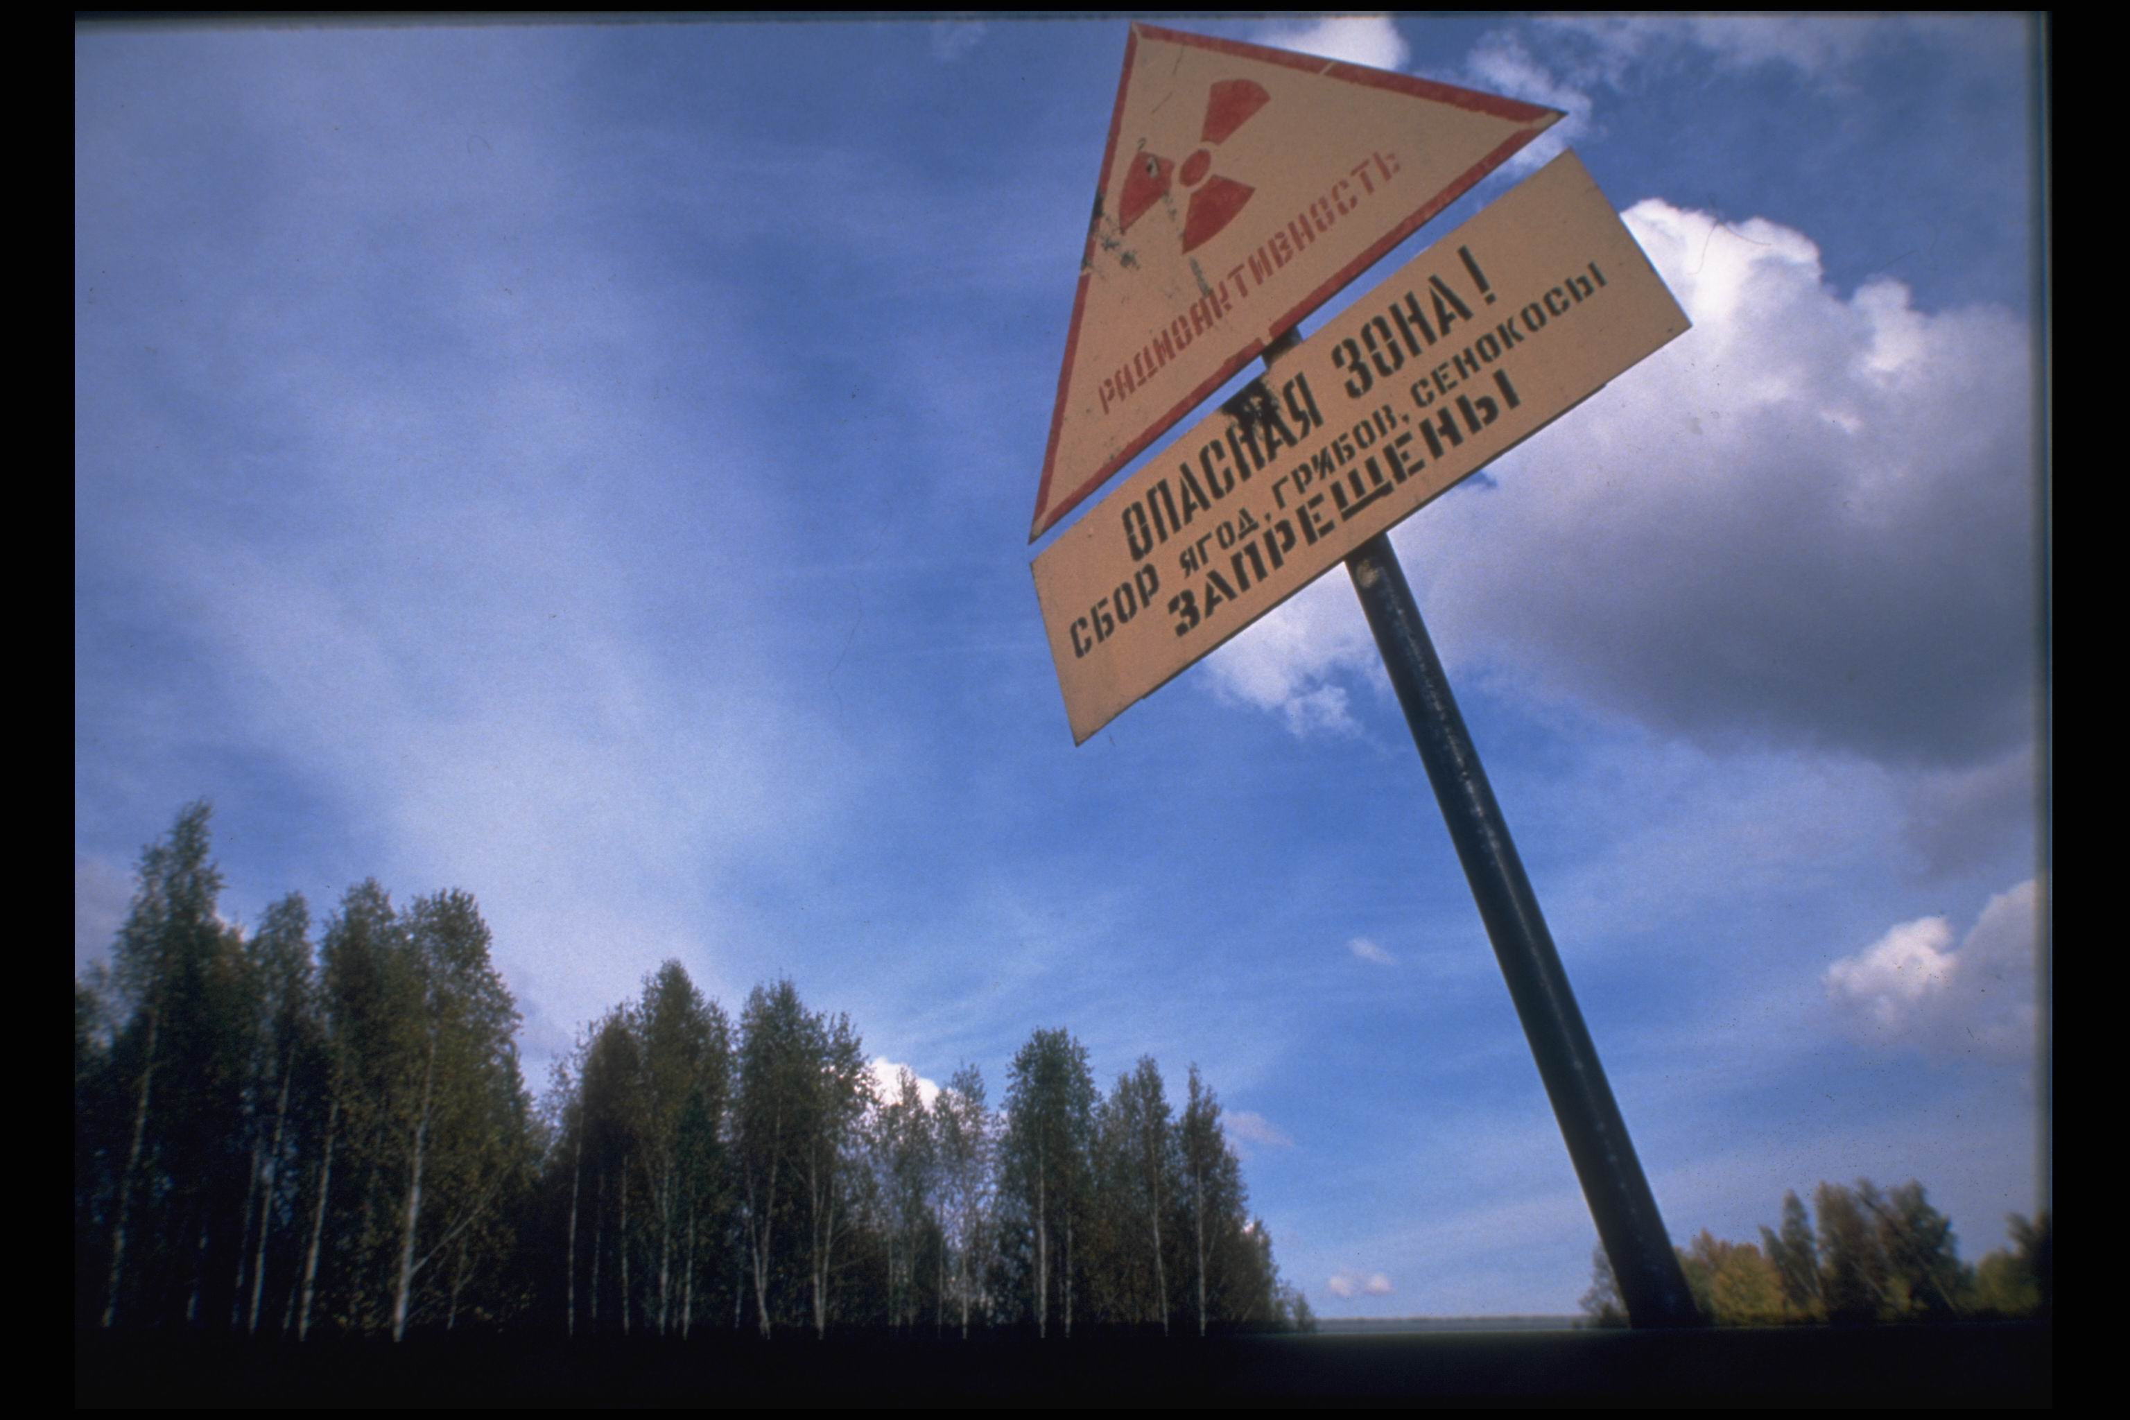

Slide 16
ДЯКУЮ ЗА УВАГУ!
Виконала: Мізіна Дарина. 12 група

